Slide 1
Οργάνωση Προγραμμάτων Κινητικής Αναψυχής
ΑγΟ σε άλλες χώρες, αναδρομή, οργαν. δομή
2η διάλεξη

Slide 2
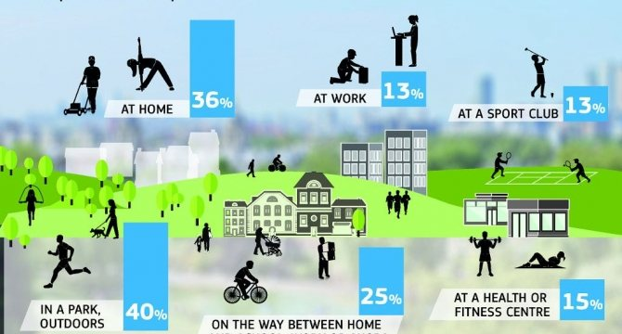
ΑγΟ – ΚΙΝ. ΑΝΑΨΥΧΗ

Slide 3
Η ΑγΟ ανά τον κόσμο προωθείται με:
Διαφημιστικές εκστρατείες Αυστραλία, Ουγγαρία, Πολωνία, πρώην Τσεχοσλοβακία, πρώην Σοβιετική 'Ενωση
με γενικό σύνθημα ΗΠΑ, Αυστραλία, Νορβηγία
σε ομάδες προτεραιότητας Πορτογαλία

Slide 4
Πρακτική χρησιμότητα προγραμμάτων ΑγΟ
Σιγκαπούρη Η δημιουργία συνοχής και αλληλεγγύης σε κάθε γειτονιά
Νορβηγία, Κορέα, Η προώθηση ενός υγιεινότερου τρόπου Ζωής
Ιταλία, πρ. Γιουγκοσλαβία Η βελτίωση της υγείας του πληθυσμού της χώρας
Φινλανδία, Κορέα, Κύπρος
πρώην Σοβιετική 'Ενωση,
Αγγλία, Ολλανδία Η ένδειξη ενδιαφέροντος σε κοινωνικά ευαίσθητες ομάδες όπως οι άνεργοι, οι ηλικιωμένοι, οι μετανάστες
Ινδονησία, Κορέα, ΗΠΑ, Η βελτίωση της φυσικής ικανότητας του πληθυσμού
Σουηδία, Ελβετία, Πολωνία
Κορέα, ΗΠΑ, Κύπρος Η κοινωνική αρμονία, χαρά και ευημερία

Slide 5
Οργανωτικός τομέας: Φορείς προώθησης
Ισραήλ και Κορέα Ομοσπονδίες Άσκησης για 'Ολους
Ελβετία Ερασιτεχνικές αθλητικές ομοσπονδίες
Ολλανδία και Αυστραλία Σύλλογοι αγωνιστικού αθλητισμού
Καναδά, Αυστρία, Βραζιλία Συναφείς οργανισμοί που συντονίζουν
Νέα Ζηλανδία (οργανωτικά, μεθοδολογικά, γνωστικά)
Πρώην Σοβιετική 'Ενωση Αθλητικές ομάδες υγείας
Ελβετία, Ιταλία, Ιαπωνία,
Ινδονησία, Πολωνία Το κράτος δημιουργεί ειδικούς νόμους

Slide 6
Οργανωτικός τομέας: Φορείς προώθησης (συνέχεια)
Αγγλία Τοπικοί φορείς επιμορφώνουν πολίτες να γίνουν εμψυχωτές άσκησης και κινητικής αναψυχής
Φινλανδία Ειδική διαφημιστική καμπάνια προτρέπει άτομα που έχουν ή είχαν σχέση με τον αθλητισμό, να οργανώσουν ομάδες άσκησης στον τόπο εργασίας τους, στη γειτονιά τους, κ.λπ.

Slide 7
Διεθνείς οργανισμοί ΑγΟ
1. Κέντρο Διανομής Πληροφοριών ΑγΟ της Επιτροπής Ανάπτυξης Αθλητισμού του Συμβουλίου της Ευρώπης (Sport for All Clearing House).
2. Διεθνής Ομοσπονδία ΑγΟ (International Sport for All Federation -FISpT).
3. Διεθνής Ένωση Αθλητισμού για Όλους (International SfA Association - Trim & Fitness International TAFISA).
4. Παγκόσμια Εταιρία Σχόλης και Αναψυχής (World Leisure and Recreation Association - WLRA).
5. Διεθνής Ολυμπιακή Επιτροπή. Επιτροπή Αθλητισμού για Όλους (International Olympic Committee. Sport for All Committee).
6. Διεθνής Αθλητική Επιτροπή Εργασίας (Conseil Sportif International de Travail - CSIT).

Slide 8
Η ΑγΟ σε άλλες χώρες - διεθνείς οργανισμοί (συνέχεια)
7. Βαλκανική ένωση ΑγΟ (Balkan SfA Association-BSAA).
8. Επιτροπή Άθλησης και Ελεύθερου Χρόνου στο Διεθνές Συμβούλιο Αθλητικής Επιστήμης και Φυσικής Αγωγής (Sport and Leisure Committee of the International Council of Sport Science and Physical Education - ICSSPE).

Slide 9
MULTI-SPORTS ORGANIZATIONS AND EVENTS / SPORT FOR ALL
The Association For International Sport for All (TAFISA)
International University Sports Federation (FISU)
International School Sport Federation (ISF)
International Catholic School sport Federation (FISEC)
International Workers and Amateurs in Sports Confederation (CSIT)
International Military Sports Council (CISM)
International Police Sport Union (USIP)
International World Games Association (IWGA)
International Federation of Physical Education (FIEP)
Committee of the International Children's Games (CJIE/CICG)
International Masters Games Association (IMGA)
World Transplant Games Federation (WTGF)
Commonwealth Games Federation

Slide 10
ΕΥΡΩΠAIKH ENΩΣΗ – ΠΟΛΙΤΙΚΕΣ ΑγΟ
EYΡΩΠΑΙΚΟ ΠΛΑΝΟ ΕΡΓΑΣΙΑΣ ΓΙΑ ΤΟΝ ΑΘΛΗΤΙΣΜΟ
https://data.consilium.europa.eu/doc/document/ST-9639-2017-INIT/en/pdf
ΛΕΥΚΗ ΒΙΒΛΟΣ ΓΙΑ ΤΟΝ ΑΘΛΗΤΙΣΜΟ
https://eur-lex.europa.eu/legal-content/EL/TXT/PDF/?uri=CELEX:42014Y0614(03)&from=EN
ΕΠΙΚΟΙΝΩΝΙΑ ΓΙΑ ΤΗΝ ΑΝΑΠΤΥΞΗ ΤΗΣ ΕΥΡΩΠΑΙΚΗΣ ΔΙΑΣΤΑΣΗΣ ΤΟΥ ΑΘΛΗΤΙΣΜΟΥ
https://eur-lex.europa.eu/legal-content/EL/TXT/PDF/?uri=CELEX:52011DC0012&from=EN

Slide 11
ΕΥΡΩΠAIKH ENΩΣΗ – ΑγΟ ΗΑSHTAGS
#BeActive awards
#BeInclusive Sport Awards
European Week of Sport
https://ec.europa.eu/sport/week
SHARE initiative
https://ec.europa.eu/sport/share-initiative_en

Slide 12
Be active
https://gga.gov.gr/component/content/article/253-beactive/2837-beactive2019
Η Ευρωπαϊκή εβδομάδα αθλητισμού είναι μια νέα πρωτοβουλία της Ευρωπαϊκής Επιτροπής για την προαγωγή του αθλητισμού και της σωματικής άσκησης σε όλη την Ευρώπη. Η εβδομάδα θα δημιουργήσει νέες δραστηριότητες και, επίσης, θα αξιοποιήσει ήδη υφιστάμενες επιτυχείς πρωτοβουλίες σε ευρωπαϊκό, εθνικό, περιφερειακό ή τοπικό πλαίσιο.

Slide 13
Eurostat 2020 Performing (non-work-related) physical activities by sex, age educational attainment level

Slide 14
Διαχρονική Αναδρομή: Η AγO στη Σύγχρονη Ελλάδα
1899 το Υπουργείο Παιδείας καθιέρωσε τις γυμναστικές επιδείξεις
1918 η ΧΑΝΘ Θεσσαλονίκης εισάγει το μπάσκετ στη χώρα
1923, ο ΣΕΓΑΣ, οργανώνει αθλητικούς αγώνες με ελεύθερη συμμετοχή στις γειτονιές της Αθήνας, σε προσπάθεια αναζήτησης ταλέντων στίβου
1937, ιδρύεται το κέντρο νεότητας του δήμου Αθηναίων
1947, πρωινή ραδιοφωνική εκπομπή με τίτλο "Γυμναστική"
1957, άρθρα στο αθλητικό περιοδικό "Τα Σπορ"
1958 ιδρύεται η Γενική Γραμματεία Αθλητισμού
1959 ιδρύεται ο ΟΠΑΠ και το Αθλητικό κέντρο του Άγιου Κοσμά
1962 δημιουργία αθλητικών ομάδων εργοστασίων και διοργάνωση πρωταθλημάτων εργατών σε ατομικά σπορ
1975, το Συμβούλιο της Ευρώπης διακήρυξε τον Αθλητισμό για 'Ολους στα μέλη του

Slide 15
Διαχρονική Αναδρομή: Η AγO στη Σύγχρονη Ελλάδα (συνέχεια)
Αναφορά της ΑγΟ στο αθλητικό πρόγραμμα του τότε κυβερνώντος κόμματος και την καθιέρωση του Σαββάτου από το Υπουργείο Παιδείας, ως ημέρα αθλητικών δραστηριοτήτων των μαθητών της δευτεροβάθμιας εκπαίδευσης
1978, η Διεθνής Ολυμπιακή Επιτροπή (ΔΟΕ), οι Παγκόσμιες (ερασιτεχνικές) Αθλητικές Ομοσπονδίες και οι Εθνικές Ολυμπιακές Επιτροπές, διακήρυξαν στα μέλη τους το παγκόσμιο κίνημα του Αθλητισμού για 'Ολους
1980 τριήμερη εκδήλωση με ομιλίες στη Θεσσαλονίκη από την ΕΟΕ
1983, δημιουργήθηκαν προγράμματα με τον τίτλο: "Μαζικός Λαϊκός Αθλητισμός"

Slide 16
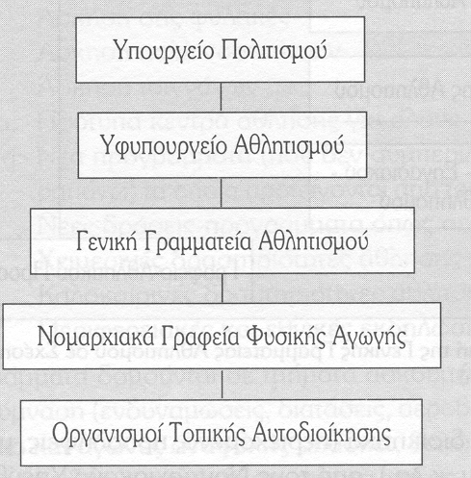
Οργανωτική δομή προγραμμάτων ΑγΟ με κρατική υποστήριξη

Slide 17
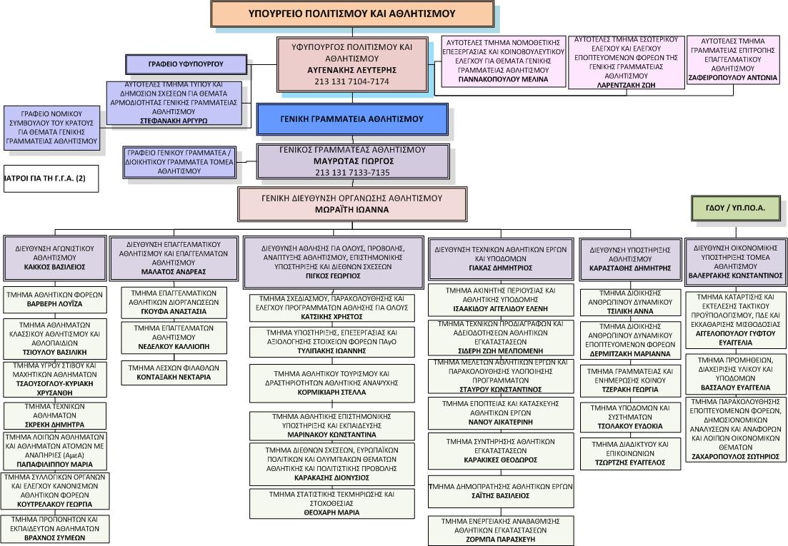
Η λειτουργική δομή ΑγΟ στη Ελλάδα

Slide 18
Αρμοδιότητες ΓΓΑ
κατάρτιση-αναμόρφωση του Οργανωτικού Πλαισίου λειτουργίας των Προγραμμάτων «Άθληση για Όλους» (ΠΑγΟ)
παρακολούθηση υλοποίησης των προγραμμάτων.
έγκριση αιτημάτων φορέων για υλοποίηση προγραμμάτων «Άθληση για Όλους»
πιστοποίηση των συνεργαζόμενων φορέων που υποβάλλουν αίτηση-πρόταση
έκδοση Κοινής Υπουργικής Απόφασης (Κ.Υ.Α.) πρόσληψης Πτυχιούχων Φυσικής Αγωγής των προγραμμάτων.
επιτόπιους ελέγχους στους φορείς υλοποίησης προγραμμάτων
τήρηση και προβολή «Αθλητικού Χάρτη» για την υλοποίηση των προγραμμάτων

Slide 19
Αρμοδιότητες ΓΓΑ
σχεδιασμό προγραμμάτων και αθλητικών εκδηλώσεων στη σχολική και πανεπιστημιακή κοινότητα, στους εργασιακούς και στρατιωτικούς χώρους, κλπ.
συμβάσεις με τους φορείς υλοποίησης των προγραμμάτων «Άθληση για Όλους».
τήρηση του αρχείου των προγραμμάτων «ΆγΌ» ανά φορέα υλοποίησης.
καθορισμό κριτηρίων χρηματοδότησης των προγραμμάτων «Άθληση για Όλους» και Εκδηλώσεων ανά έτος.
αποτίμηση προγραμμάτων και εκδηλώσεων «Άθληση για Όλους».

Slide 20
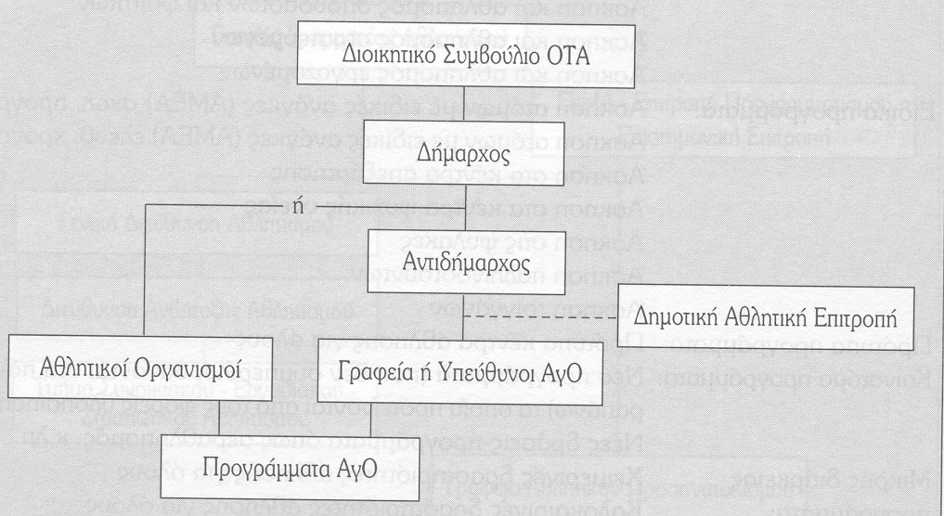
ΑγΟ στην Τοπική Αυτοδιοίκηση

Slide 21
Σύγχρονοι Φορείς υλοποίησης
Δημόσιοι φορείς
ΟΤΑ
Κοινότητες
Διαχειρ. φορείς
Μη κερδοσκοποι-κοί οργανισμοί
Σύλλογοι
Ιδρύματα
ΜΚΟ
Ιδιωτικοί φορείς
Διοργανωτές Αθλ
Γυμναστήρια
Εγκαταστάσεις
Αθλ. Μάρκετινγκ

Slide 22
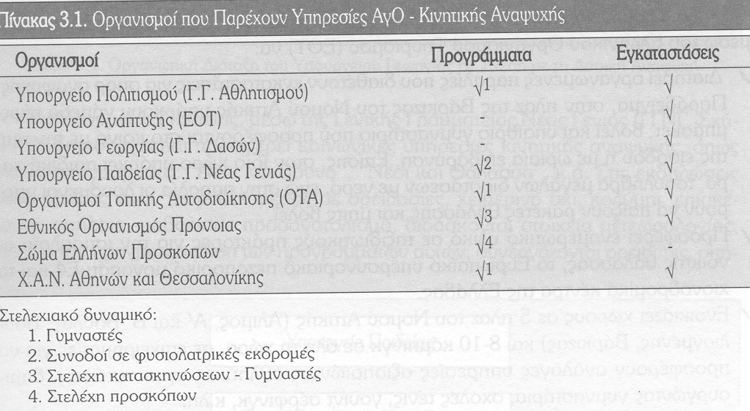
Φορείς ΑγΟ

Slide 23
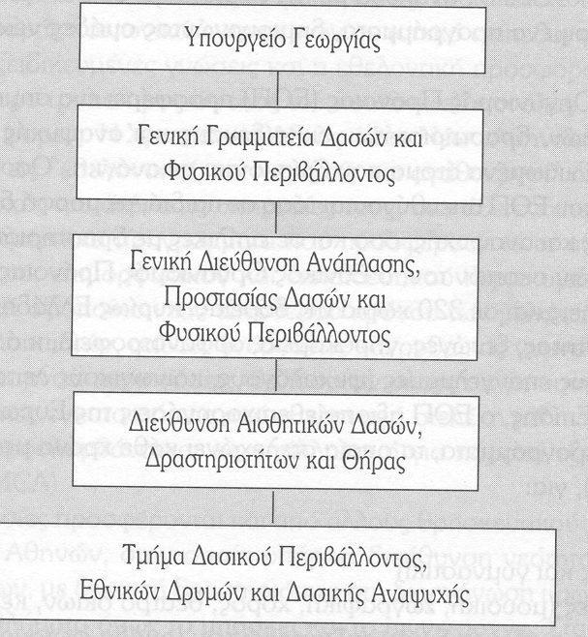
Οργανόγραμμα ΑγΟ Υπ. Γεωργίας

Slide 24
ΕΟΕ
ΚΙDS ATHLETICS
http://www.panathenaicstadium.gr/%CE%93%CE%B9%CE%B1%CF%80%CE%B1%CE%B9%CE%B4%CE%B9%CE%AC/Kidsathletics/tabid/123/language/el-GR/Default.aspx
ΟΛΥΜΠΙΑΚΗ ΗΜΕΡΑ
https://www.hoc.gr/el/node/2276

Slide 25
ΑΘΛΗΤΙΚΕΣ ΟΜΟΣΠΟΝΔΙΕΣ
ΜΑΡΑΘΩΝΙΟΣ ΑΘΗΝΩΝ
https://www.athensauthenticmarathon.gr/site/index.php/el/news-gr/news-articles-gr/85-news-2020-gr
MEΓΑΣ ΑΛΕΞΑΝΔΡΟΣ ΘΕΣΣΑΛΟΝΙΚΗ
https://atgm.gr/

Slide 26
ΜΗ ΚΥΒΕΡΝΗΤΙΚΕΣ ΟΡΓΑΝΩΣΕΙΣ
ΝΕΜΕΑ ΑΝΑΒΙΩΣΗ ΟΛΥΜΠΙΑΚΟΥ ΚΥΚΛΟΥ ΑΓΩΝΩΝ
https://nemeangames.org/el/
ΣΠΑΡΤΑΘΛΟΝ ULTRA MARATHOΝ ΑΘΗΝΑ ΣΠΑΡΤΗ
https://www.spartathlon.gr/el/
ΑΕΘΛΙΟΣ ΝΕΜΕΑ ΟΛΥΜΠΙΑ
http://aethlios.gr/portal/index.php?lang=en
ΟΛΥΜΠΟΣ ULTRA MARATHON
http://olympus-marathon.com/
ΟΛΥΜΠΙΟΣ ΔΡΟΜΟΣ ΙΛΙΔΑ ΟΛΥΜΠΙΑ
https://routeoftruce.com/
ΜΑΡΑΘΩΝΙΟΣ ΣΠΕΤΣΩΝ
http://spetsesmarathon.com/program/

Slide 27
Η ΑγΟ - Ο ρόλος του Πτυχιούχου ΤΕΦΑΑ
Η οργάνωση, υλοποίηση, παρακολούθηση και υποστήριξη των Προγραμμάτων Άθλησης για Όλους και Αναπτυξιακού Αθλητισμού σε Τοπικό, Περιφερειακό Πανελλήνιο επίπεδο.
H υποστήριξη και Ανάπτυξη του Αθλητικού Τουρισμού και εναλλακτικών δραστηριοτήτων άθλησης, άσκησης, αναψυχής και των φορέων υλοποίησης.
H διάδοση-προώθηση της δια βίου άθλησης και υγιούς διατροφής, η διαχείριση χρηματοδοτούμενων προγραμμάτων, η διαμόρφωση πολιτικών για την απλούστευση και σύντμηση των διοικητικών διαδικασιών, η παρακολούθηση, ο προγραμματισμός και η βέλτιστη αξιοποίηση του ανθρώπινου δυναμικού.
Η προώθηση Διαβαλκανικών Μεσογειακών Ευρωπαϊκών Διεθνών Αθλητικών Σχέσεων, η διασύνδεση με Παγκόσμιους και Ευρωπαϊκούς Αθλητικούς Οργανισμούς και Θεσμούς
Η καταγραφή και παρακολούθηση Φορέων ΑγΟ και Εναλλακτικού Αθλητισμού

Slide 28
Ερωτήσεις επανάληψης
Που υλοποιείται η ΑγΟ?
Ποιος υλοποιεί προγράμματα ΑγΟ?
Ποιος προωθεί – στηρίζει προγράμματα ΑγΟ?
Ποιος ο ρόλος του αθλητικού επιστήμονα?

Slide 29
Άσκηση
Σε ποιον φορέα θα απευθυνθείς για να εργαστείς σε κάποιο πρόγραμμα ΑγΟ?
Σε ποιον φορέα θα απευθυνθείς για να δημιουργήσεις κάποιο πρόγραμμα ΑγΟ?
Από ποιους φορείς θα αντλήσεις πληροφόρηση για τη δραστηριότητα της ΑγΟ?

Slide 30
Ερωτήσεις?

